Slide 1
JobPlacement Università degli Studi di Milano-Bicocca
Associazione Laureati Ottica e Optometria

Slide 2
STATUTO
Articolo 1. Denominazione
E' costituita l’Associazione denominata "Associazione Laureati in Ottica e Optometria" in acronimo "ALOeO". L'associazione riunisce i laureati in "Ottica e Optometria" che esercitano la professione di optometrista e di ottico nel territorio italiano, che abbiano conseguito Laurea in Ottica e Optometria presso le Università Statali Italiane, o presso Università estere, legalmente riconosciute dallo Stato Italiano.

Slide 3
STATUTO
Art. 2
L'Associazione Laureati in Ottica e Optometria ALOeO non ha finalità di lucro, è un'istituzione apartitica e persegue i seguenti scopi:
Rapportarsi con le Istituzioni per ottenere il riconoscimento della professione sanitaria "Optometrista" subordinata al conseguimento del titolo universitario;
In attesa del suddetto riconoscimento, ottenere l'acquisizione della qualifica professionale di "Ottico" (ai sensi del REGIO DECRETO 31 MAGGIO 1928, n. 1334 (GU n. 154 del 04/07/1928) REGOLAMENTO PER L'ESECUZIONE DELLA LEGGE 23 GIUGNO 1927, N. 1264, SULLA DISCIPLINA DELLE ARTI AUSILIARIE DELLE PROFESSIONI SANITARIE. (PUBBLICATO NELLA GAZZETTA UFFICIALE N.154 DEL 4 LUGLIO 1928) cercando di portare gli esami di abilitazione all’interno delle strutture universitarie;

Slide 4
STATUTO
Art. 2 - segue
c)Tutelare la figura morale e professionale del Laureato in Ottica e Optometria e curarne l'aggiornamento scientifico-professionale;
d) Ai fini di garantire l’obbligo della formazione permanente al Laureato in Ottica e Optometria, l’Associazione collabora con i corsi di laurea istituiti presso le Università italiane, anche partecipando, ove possibile, con una propria commissione all'elaborazione dei programmi di studio ed alle sessioni di esame, sia sui corsi di qualificazione e riqualificazione professionale, ancorché gestiti dallo Stato, da Enti Pubblici e privati;
e) Favorire il collegamento scientifico-professionale di tutti i Laureati in Ottica e Optometria ovunque (in Italia o all'estero) esercitino la professione;

Slide 5
STATUTO
Art. 2 - segue
f) Promuovere l'adozione di regolamenti e norme volte a superare eventuali conflitti tra gli associati;
g) Promuovere ed affiancare ogni iniziativa per il miglioramento delle condizioni di carriera, giuridiche e culturali dei Laureati in Ottica e Optometria, tutelare i loro interessi economici in tutte le questioni che interessano la specialità e designare i propri rappresentanti ed i propri delegati a Congressi, Enti, Organi e Commissioni anche Ministeriali, in cui si ritenga opportuno e si richieda la partecipazione dell'ALOeO, per la specifica tutela della categoria;
i) Favorire la tutela legale del Laureato in Ottica e Optometria e ricercare forme di assicurazione professionale sicure e convenienti dal punto di vista economico;
l) In relazione ai propri fini statutari ALOeO può aderire ad Enti, Organizzazioni e Università di carattere nazionale ed Internazionale, previa delibera del Consiglio Direttivo.

Slide 6
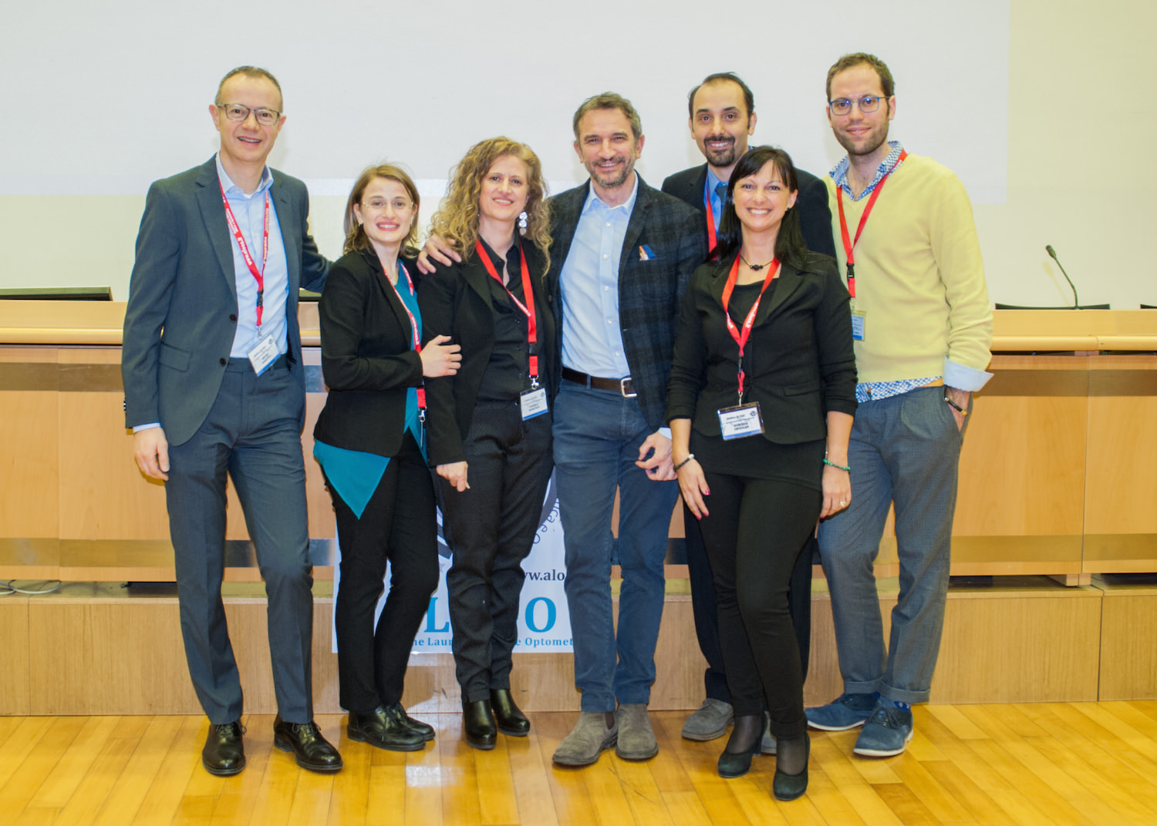
Chi Siamo

Slide 7
SERVIZI
Corsi di Formazione
Convenzioni con aziende
Convenzioni con associazioni italiane ed estere
Offerte di lavoro
Codice deontologico
Assicurazione di Responsabilità Civile
Consulenza Fiscale
Consulenza e Tutela Legale
Camice personalizzato
Depliant informativi
Geolocalizzazione
Tutela morale del laureato in Ottica e Optometria

Slide 8
MANIFESTO PER LA PROFESSIONE DI OPTOMETRISTA
Il professionista formato contribuisce al benessere visivo delle persone
Il manifesto riassume in 5 punti qualificanti i valori alla base dell'attività di optometrista. Nasce dalla necessità di un adeguamento normativo, di un cambiamento culturale e socio economico, già in essere e in continuo divenire, per allinearsi alla situazione degli altri stati europei.

Slide 9
1. Concetto di optometria
L'optometria è una disciplina sanitaria¹ indipendente^{1,2} di primo contatto; opera nell'ambito della prevenzione primaria della salute visiva e dei bisogni visivi della persona, nel suo ciclo di vita; include la refrazione, la fornitura³ e la rieducazione funzionale dei disturbi visivi.
1 International Standard Classification of Occupations (ISCO-08), Code 2267 Title Optometrists and ophthalmic opticians
2 Classificazione delle attività economiche Ateco 2007, 86.90.29 Altre attività paramediche indipendenti nca
3 Definition of optometry and optometrists, World Council of Optometry - What is WCO's concept of optometry?

Slide 10
2. Cosa fa l'optometrista
Agisce principalmente sui disturbi del sistema percettivo visivo, che causano alterazioni funzionali, anche associati a patologie; nel rispetto delle attribuzioni e delle competenze diagnostico-terapeutiche del medico esegue un’analisi informativa, effettua una valutazione optometrica, predispone al trattamento optometrico più adeguato.

Slide 11
3. Formazione
L'optometrista deve acquisire, mantenere e sviluppare, con obbligo di formazione permanente, la padronanza di un ampio bagaglio di conoscenze e competenze tecnico-scientifiche specifiche e relative da abbinare a una pratica professionale sicura ed efficace.
L'optometria, adeguatamente normata e riconosciuta come professione sanitaria, avrà come accesso unico alla professione la formazione universitaria, con esame di stato abilitante.

Slide 12
4. Servizio alla collettività
L'etica, l'autonomia di giudizio e la preoccupazione per il benessere dell'utente caratterizzano l'optometrista come professionista moderno che deve garantire l'erogazione di servizi secondo criteri qualitativi e normativi uniformi.
L'esigenza di controllo dei costi e di contenimento della spesa contribuiscono a rinnovare gli elementi competitivi definendo il ruolo dell'optometrista nel contesto sanitario: "l'optometrista poterebbe assumere un ruolo primario nella società in quanto opera quotidianamente accanto ai cittadini, offrendo loro delle prestazioni sociali e sanitarie fruibili sul territorio" (prof. Davide Croci CREMS⁴)
4 prof. Davide Croci – Centro di Ricerca in Economia e Management in Sanità e nel Sociale (CREMS), Università Carlo Cattaneo – LIUC. Report di analisi delle prestazioni degli ottici optometristi rimborsabili dal sistema sanitario regionale

Slide 13
5. Desiderata nei confronti del legislatore: vogliamo prenderci il ruolo che ci spetta!
Da 15 anni lo stato italiano rilascia lauree professionalizzanti, oltre 1300 dottori in Ottica e Optometria, formati da 7 Corsi di Laurea in università statali. Questi corsi indicano sbocchi professionali che, di fatto, oggi sono limitati dall’assenza di una normativa specifica.
In 18 paesi della comunità europea la professione di optometrista non solo ha un’adeguata formazione universitaria, ma anche un appropriato profilo professionale riconosciuto.
Riteniamo che in nome della libera circolazione delle professioni e dei servizi, sancita dal trattato sul funzionamento dell'unione europea, sia oggi necessaria e non più rimandabile l’adozione di misure volte a riconoscere e facilitare l'esercizio della professione e l'armonizzazione delle norme nazionali in modo da garantire un riconoscimento reciproco della professione di optometrista.

Slide 14
Credere nell’Università
Il tasso di occupazione medio si attesta al oltre il 75% su base nazionale per l’anno 2020 con un tempo medio di reperimento del lavoro di 3 mesi dalla data di laurea. Tra i dati non riportati, ma interessanti riportiamo una percentuale media di laureati che non lavorano, non proseguono gli studi e non cercano lavoro di circa l’8%.
Riteniamo anche molto interessante l’efficacia della laurea che viene ritenuta “molto efficace” dall’74,7% degli intervistati nel 2020.

Slide 15
Credere nell’Università
Grazie ai programmi di internazionalizzazione sono sempre più gli studenti che scambiano cultura e formazione in optometria all’interno del’unione europea.
Sempre più laureati scelgono di investire in formazione e cercano Master Europei che soddisfino il loro bisogno di sapere.
Credere nell’università ha funzionato.

Slide 16
Legge 11 gennaio 2018 “Lorenzin”
Ricordiamo che il laureato in Ottica e Optometria acquisisce il
Titolo di Dottore in Ottica e Optometria e questo titolo ha valore legale.
Solo attraverso il corso di laurea si può ottenere questo titolo.
Ad oggi solo i laureati in Ottica e Optometria, con determinati requisiti,
indicati dal decreto del Ministero della Salute in data 23 marzo 2018,
devono, in via transitoria essere iscritti all’Ordine territoriale della
Federazione Nazionale degli Ordini dei Chimici e dei Fisici.
Gli iscritti all’ordine sono per legge, vigilati dal Ministero della Salute,
diventando così Professionisti Sanitari.

Slide 17
Legge 11 gennaio 2018 “Lorenzin”
Cosa comporta essere dei professionisti sanitari?
Essere una professione intellettuale
Rispondere ad un codice deontologico
Essere obbligati alla formazione continua in particolare come professionisti sanitari al programma di Educazione Continua in Medicina
Avere un’assicurazione di Responsabilità Civile obbligatoria
E a livello lavorativo?

Slide 18
Sapere, Saper fare e Saper essere
Ogni competenza è formata da un insieme equilibrato di “sapere”, “saper fare” e “saper essere”
Mentre il sapere è costituito dall’insieme delle informazioni e delle nozioni, sia di tipo generale che tecnico, possedute dall’individuo,
il saper fare è la capacità di un soggetto di metterle in pratica attraverso abilità manuali o concettuali orientate allo svolgimento di uno specifico compito.
Il saper essere è un insieme di meta-qualità, ossia di quelle caratteristiche personali del soggetto e di quei processi psicologi e sociali che lo preparano a prestazioni efficaci.
Sapere, saper fare e saper essere interagiscono tra di loro modellando una professionalità che aderisce alle situazioni di lavoro.

Slide 19
Sapere, Saper fare e Saper essere
Gli sbocchi lavorativi sono molteplici:
Lavorare come professionisti nei centri ottici
Lavorare come consulenti
Lavorare nell’industria
Lavorare in collaborazione con altre professioni sanitarie
Lavorare in strutture private come dipendenti o liberi professionisti
Con la definizione delle attività professionali si apriranno nuovi scenari
Le vostre competenze sono già definite!

Slide 20
Offerte di lavoro
Abbiamo diverse richieste che non riusciamo a soddisfare.
L’industria, i centri ottici indipendenti, gli studi professionali, gli studi medici chiedono a noi laureati per inserirli nel loro organico e facciamo veramente fatica a trovare un numero di laureati sufficiente!

Slide 21
Come seguirci
Oltre al sito istituzionale con oltre 700 articoli pubblicati che trovate su www.aloeo.it potete trovare:
www.imieiocchi.it
www.centrostudi.online
Canali social:
Facebook:
Associazione Laureati in Ottica e Optometria
Imieiocchi – Optometria&Ottica
SOeO – Studenti di Ottica e Optometria
Instagram:
ALOeO – Associazione Laureati in Ottica e Optometria
Imieiocchi.it – Optometria&Ottica
WatsApp: 334 248 0070
TUTTI gli studenti possono iscriversi gratuitamente all’associazione e quindi ricevere le newsletter e poter vedere le risorse riservate ai soci

Slide 22
ALOeO e altri enti
ALOeO al fine di raggiungere i propri obiettivi statutari ad oggi è:
Socio fondatore di Confcommercio Professioni
Affiliato all’European Academy of Otometry and Optics
Affiliato all’European Council of Optometry and Optics (non nel 2022)
Fondatore del Tavolo Interassociativo TiOptO
-Provider Nazionale Provvisorio AGENAS per la formazione ECM
-Si interfaccia direttamente con la Federazione Nazionale degli Ordini dei Chimici e dei Fisici

Slide 23
Credi, impegnati, studia e lavora con passione ogni giorno
Per dare un significato a ciò che stai diventando:
un OPTOMETRISTA

Slide 24
Codice Deontologico - CAP I – INTRODUZIONE
Il presente Codice Deontologico viene promulgato su istanza del Consiglio Direttivo di ALOeO.
Esso contiene le norme di comportamento di dirigenti e associati di ALOeO riguardo ai loro ruoli e funzioni, nonché nei confronti dell’associazione, degli utenti e dei terzi in generale.

Slide 25
CAP II - DISPOSIZIONI GENERALI
Art. 1 – Obiettivi
Il presente Codice Deontologico comprende regole e principi di comportamento professionale che il Laureato in Ottica e Optometria è tenuto a conoscere e a osservare in ogni ambito in cui il medesimo operi, allo scopo di garantire un servizio di qualità a favore del cittadino, nonché a tutela della professionalità stessa.

Slide 26
CAP II - DISPOSIZIONI GENERALI
Art. 2 – Norme di comportamento
Il comportamento del Laureato in Ottica e Optometria, anche al di fuori dell’esercizio della professione, deve essere consono al decoro e alla dignità della professione stessa.
Ogni atto professionale o personale, anche se compiuto al di fuori dell’ambito lavorativo, che sia in contrasto con i principi qui di seguito indicati, è punibile secondo i principi e le regole stabiliti dal presente regolamento.
Il Laureato in Ottica e Optometria:
deve rispettare le leggi, i principi sociali e morali della Società in cui esercita la professione, ricordando che il dissociarsi da tali principi può incidere sulla fiducia della pubblica opinione nella competenza del singolo e dell’intera categoria;
è tenuto al rispetto e alla tutela della dignità e del decoro della professione, evitando in qualsiasi modo di:
- esercitare atti e prestazioni professionali non di sua competenza;
- di esercitare la professione senza le dovute conoscenze;
- favorire l’esercizio abusivo della professione;
- subire pressioni che ledano la propria autonomia;
- collaborare con persone o Enti che praticano interventi illegali, inadeguati o coercitivi;
- ricevere compensi derivanti da speculazione commerciale, di qualsiasi natura e provenienza;
- trasferire o indurre al trasferimento di utenti tra diverse strutture a fine di lucro;
- attuare qualsiasi forma di pubblicità in contrasto con il presente codice deontologico o che possa screditare la categoria del Laureato in Ottica e Optometria.

Slide 27
CAP II - DISPOSIZIONI GENERALI
Art. 3 - Competenze e ambito di intervento del laureato in Ottica e Optometria
Il Laureato in Ottica e Optometria si occupa di prevenzione e trattamento delle anomalie visive di tutte le età, didattica e ricerca scientifica sia universitaria che privata.
Il laureto in Ottica e Optometria, quale professionista esperto dell’ottica oftalmica e fisiologica, della fisica ottica, delle componenti fisiche e chimiche e delle applicazioni dei materiali e degli strumenti necessari a risolvere i problemi visivi:
adotta conoscenze di metodologie e tecniche connesse alla professione che vanno attualizzate, integrate e migliorate attraverso la formazione continua (per esempio utilizza differenti sistemi di compensazione visiva e di tutti i prodotti di possibile prescrizione e/o vendita; delle differenti tecniche professionali applicate e dei prodotti di misurazione utilizzati che siano scientificamente riconosciuti);
svolge autonomamente l’attività professionale in ambito privato (studio privato, studio associato, centri polifunzionali) e/o pubblico (centro ottico e strutture sanitarie).
agisce con lealtà anteponendo il benessere delle persone, che ne richiedono il servizio, dedicando loro attenzione, tempo, competenze ed esperienza, prima del mero guadagno.
Informa l’utente quando sia opportuno consultare, per specifiche competenze o esigenze, un altro ottico, optometrista secondo corrette relazioni di collaborazione.

